Slide 1
Patron dla Szkoły Podstawowej w Zgłobniu.

Slide 2
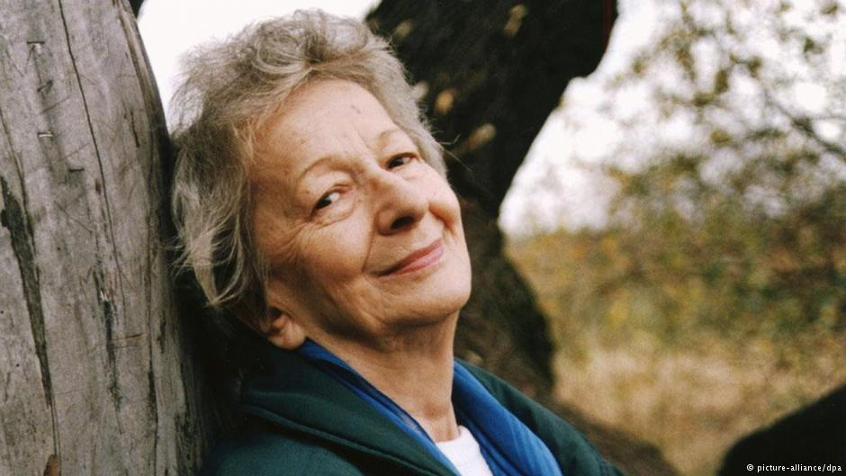
Wisława Szymborska

Slide 3
Wisława Szymborska, właśc. Maria Wisława Anna Szymborska (ur. 2 lipca 1923 na Prowencie, obecnie część Kórnika) – polska poetka, eseistka, krytyczka literacka, tłumaczka, felietonistka, laureatka Nagrody Nobla w dziedzinie literatury (1996), członkini oraz założycielka Stowarzyszenia Pisarzy Polskich (1989), członkini Polskiej Akademii Umiejętności (1995), odznaczona Orderem Orła Białego (2011).

Slide 4
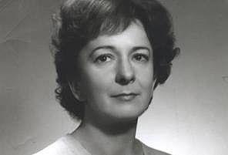
Młoda Wisława Szymborska.

Slide 5
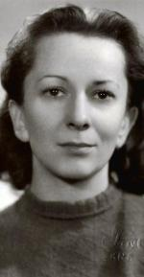

Slide 10
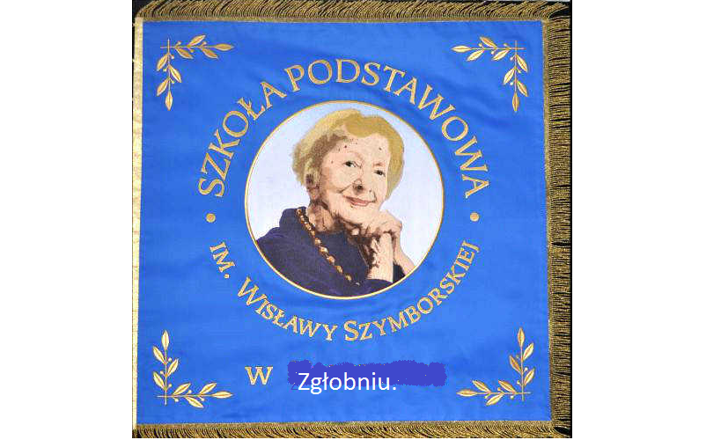

Slide 11
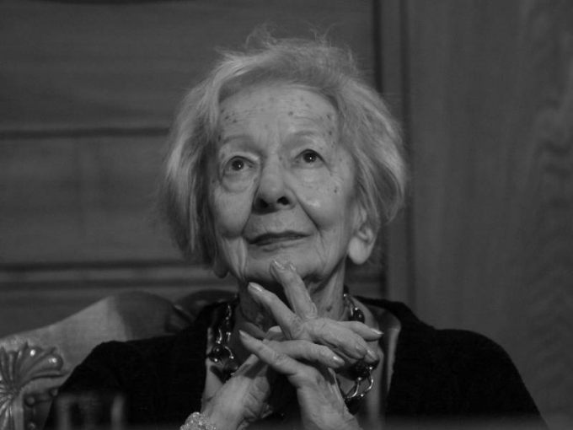
1 lutego 2012 roku
w Krakowie zmarła
Wisława Szymborska
w wieku 89 lat.

Slide 12
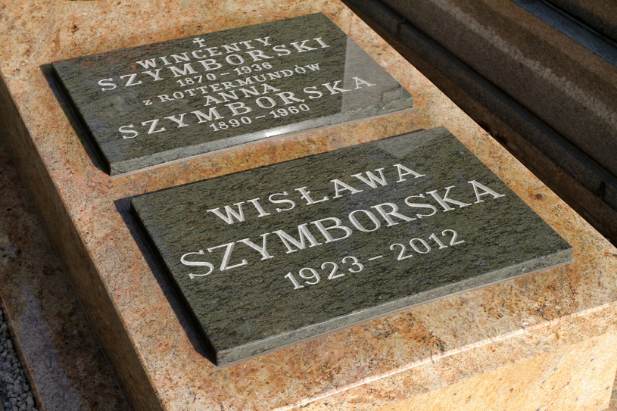
Miejsce wiecznego spoczynku
Wisławy Szymborskiej znajduje
się na cmentarzu Rakowieckim
w Krakowie.

Slide 13
Moim zdaniem Wisława Szymborska byłaby dobrym patronem dla mojej szkoły , ponieważ:
dzieci z mojej szkoły lubią recytować jej wiersze
jej twórczość była doceniona w Polsce jak i poza jej granicami.

Slide 14
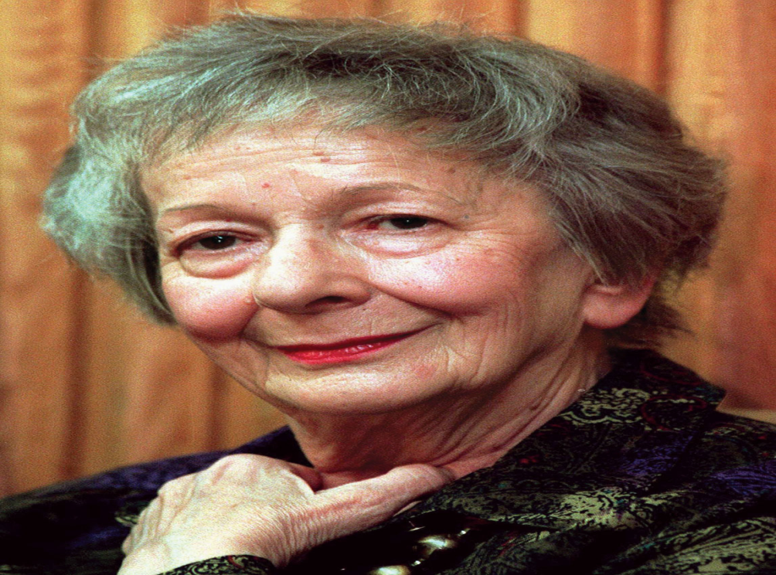
Prezentację wykonała :
Oliwia Czarnik klasa V

